Slide 1

Entendendo o
Sistema de Tipos de
TypeScript
Marcelo “Haskell” Camargo
github.com/haskellcamargo
marcelocamargo@linuxmail.org

Slide 2
Sumário
Introdução a TypeScript
Mergulhando no Sistema de Tipos

Slide 3
1· Introdução a TypeScript
O que é TypeScript?
Quais as diferenças de TypeScript para JavaScript?
Quais as vantagens de TypeScript?

Slide 4
1 · 1 – O que é TypeScript?
JavaScript como deveria ser
Superset de ECMAScript
Sistema de tipos decente
Criado pela Microsoft
100% open-source

Slide 5
1 · 2 – Quais as diferenças de TS para JS?
Sistema de tipos com checagem em tempo de compilação!

Slide 6
1 · 3 – Quais as vantagens de TypeScript?
Coerência de tipos e de dados
Captura de erros em tempo de compilação
Features de ECMAScript 6 (código retrocompatível!)
Linter com code-completion
Sistema de módulos padrão
Abstração e expressividade

Slide 7
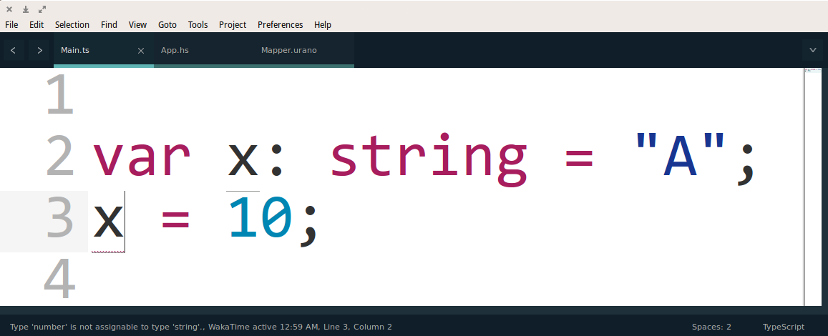
1 · 3 · A – Coerência em tipos de dados

Slide 8
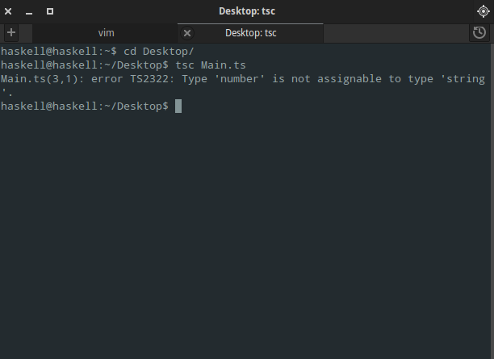
1 · 3 · B – Capturas de erros em tempo de compilação

Slide 9
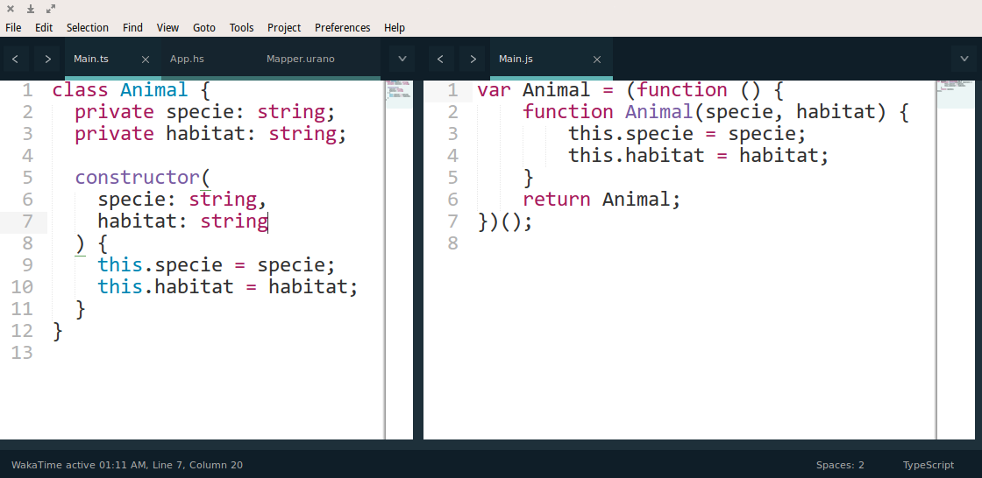
1 · 3 · C – Features de ECMAScript 6

Slide 10
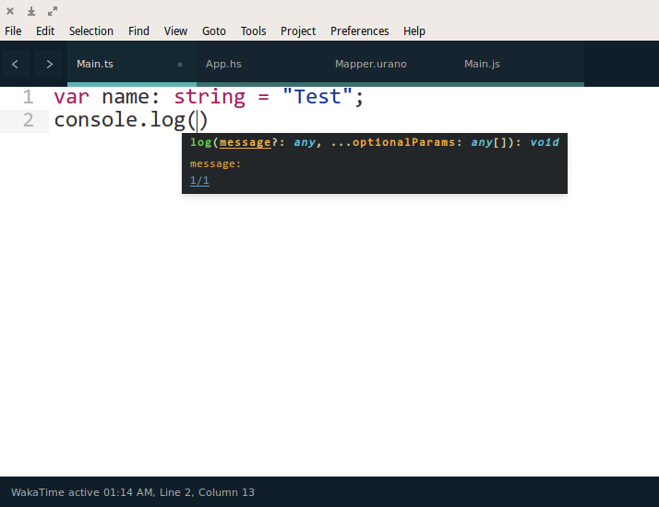
1 · 3 · D – Linter com code-completion

Slide 11
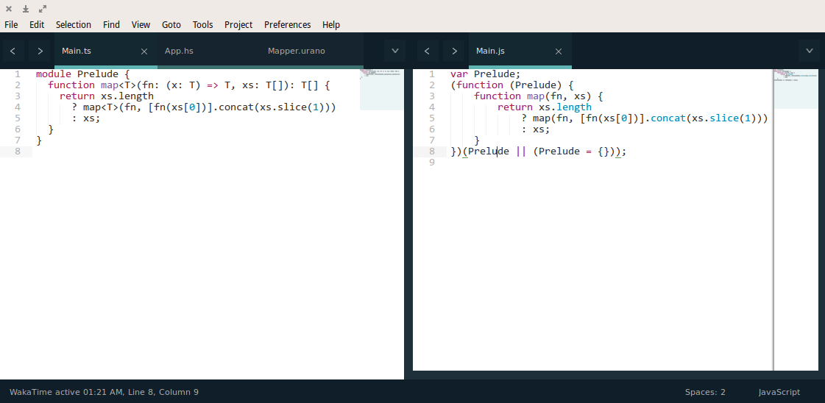
1 · 3 · E – Sistema de módulos padrão

Slide 12
1 · 3 · F – Abstração e expressividade
WTF!?

Slide 13
2 · Mergulhando no Sistema de Tipos
Tipos básicos
Interfaces
Function types
Array types
Class types
Extensão de interfaces
Tipos híbridos
Type-aliases
Extensão de tipos nativos
Tipos genéricos
Misturando tipos

Slide 14
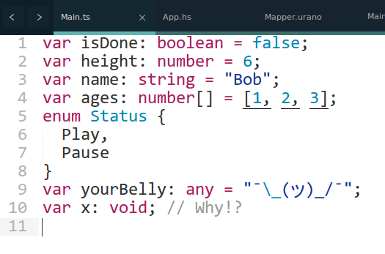
2 · 1 – Tipos básicos

Slide 15
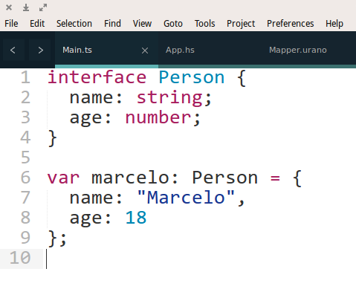
2 · 2 – Interfaces

Slide 16
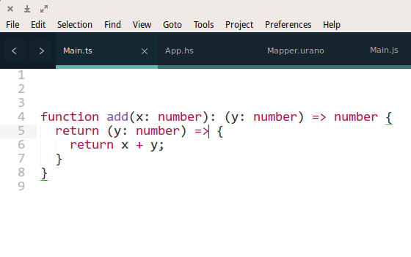
2 · 3 – Function types

Slide 17
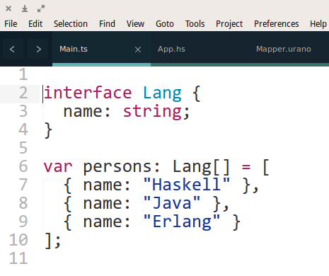
2 · 4 – Array types

Slide 18
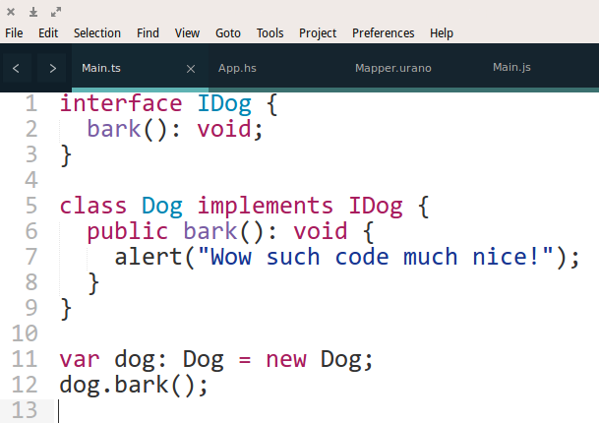
2 · 5 – Class types

Slide 19
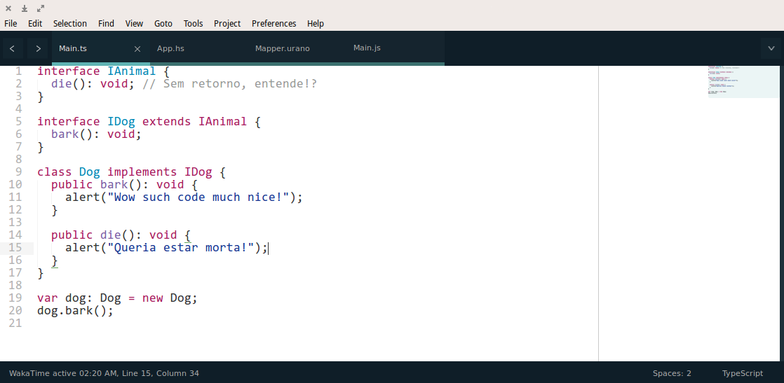
2 · 6 – Extensão de interfaces

Slide 20
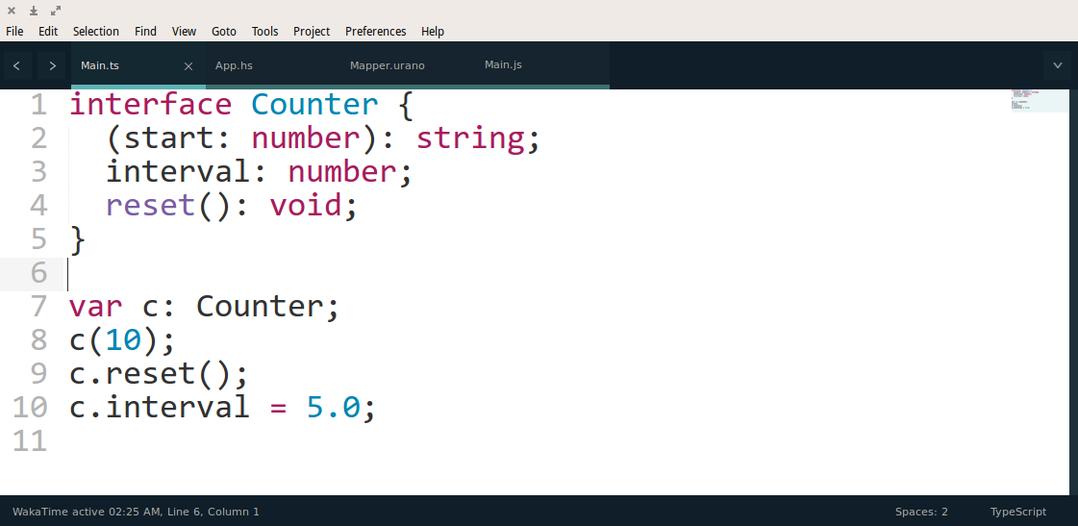
2 · 7 – Tipos híbridos

Slide 21
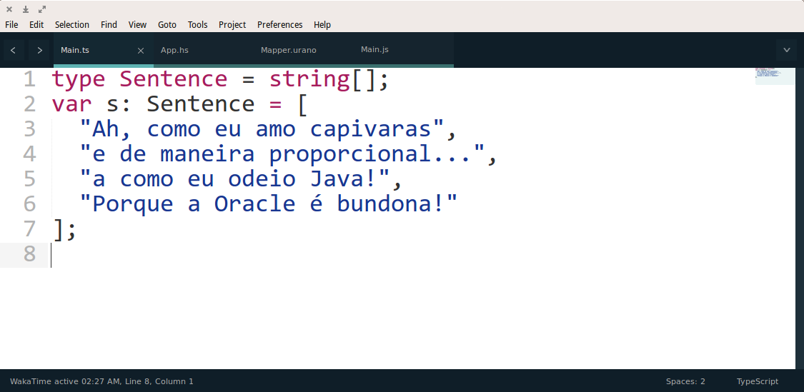
2 · 8 – Type-alias

Slide 22
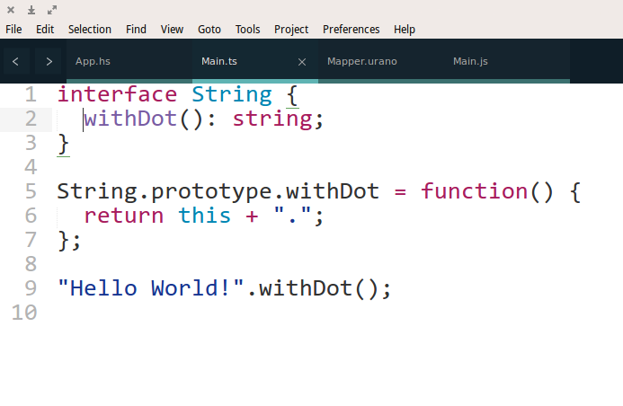
2 · 9 – Extensão de tipos nativos

Slide 23
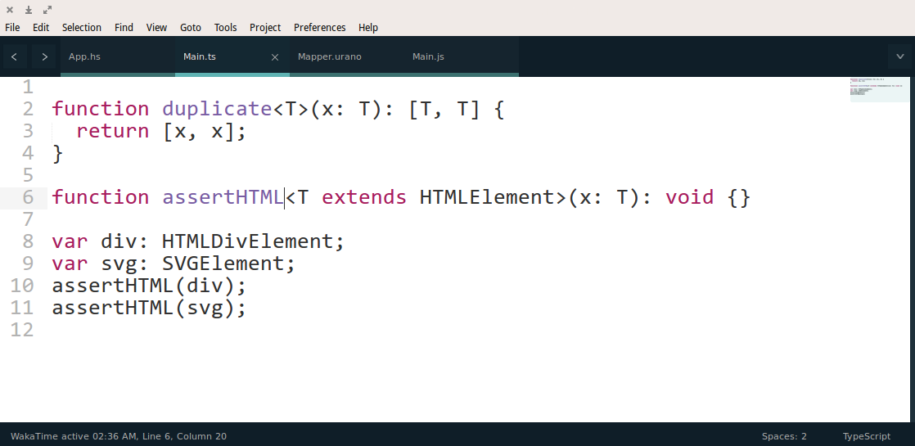
2 · 10 – Tipos genéricos

Slide 24
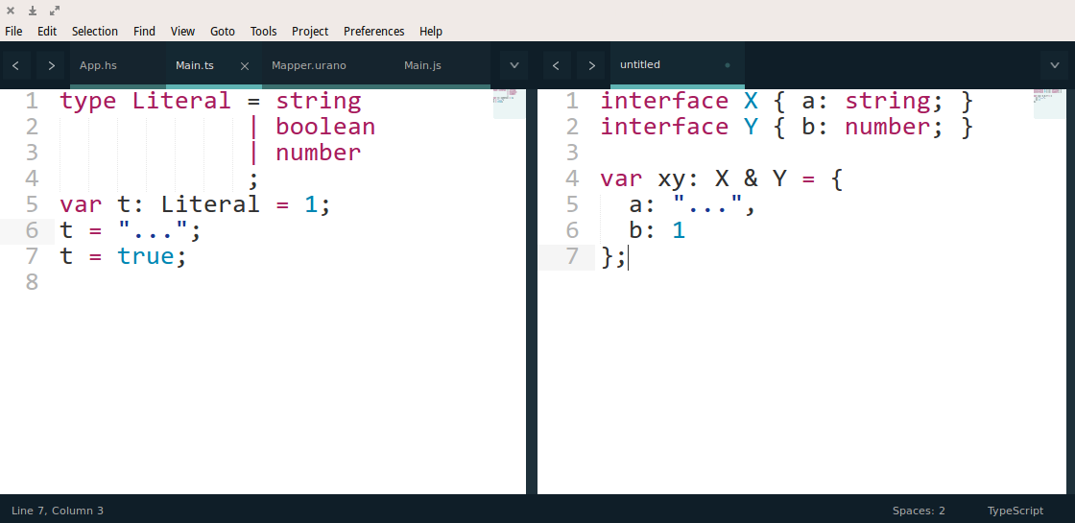
2 · 11 – Misturando tipos

Slide 25

“Capivaras são amigas, não comida”
Perguntas?

Slide 26
2 · 11 – Misturando tipos

